Slide 1
Работа с родителями
Воспитатель высшей
квалификационной категории
МДОАУ «Детский сад № 107»
Хилинская И. В.

Slide 2
На сегодняшний день одной из важнейших задач, стоящих перед детским садом является «взаимодействие с семьей для обеспечения полноценного развития личности ребенка». В связи с этим изменяются не только формы и методы взаимодействия с родителями воспитанников, но и философия взаимодействия: от «работы с родителями» до «сотрудничества».

Slide 3
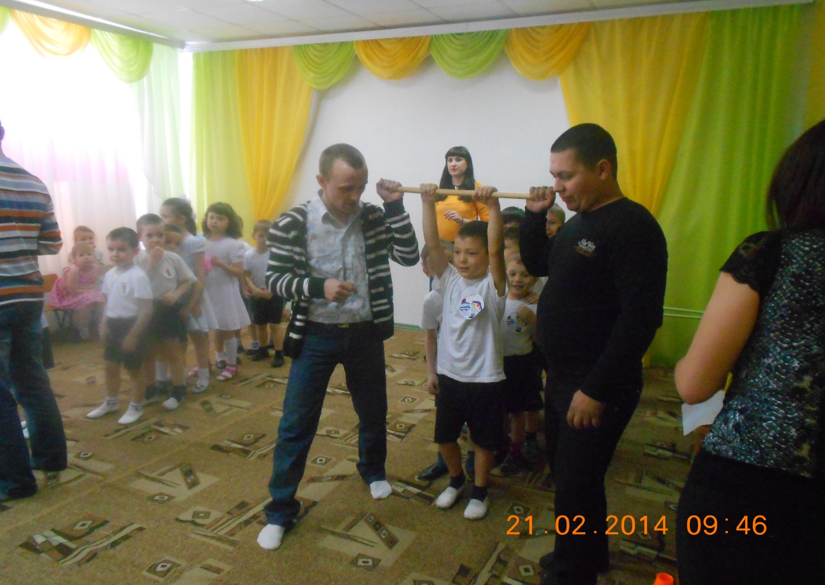
В соответствии с этим родители являются активными участниками образовательного процесса, а не просто сторонними наблюдателями.
В нашем детском саду проводятся мероприятия, которые помогают родителям установить эмоциональный контакт с детьми

Slide 4
Цель мероприятий: привлечь родителей к совместной активной деятельности в детском саду.
Задачи:
• Заинтересовать родителей активнее участвовать в жизни детского сада.
• Обогащать детско-родительские взаимоотношения при проведении совместных мероприятий, уделяя при этом особое внимание пропаганде здорового образа жизни, профилактике заболеваний, сохранению и укреплению физического здоровья детей.
• Обогащать опыт детей и родителей совместными двигательными действиями.
• Содействовать возникновению у родителей и детей чувства радости и удовольствия от совместных игр.

Slide 5
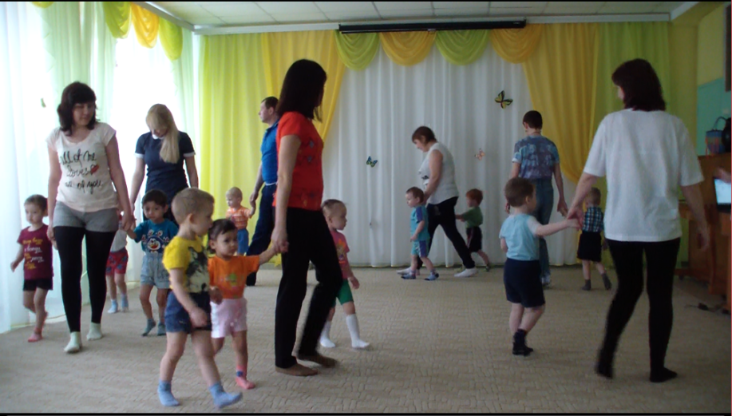
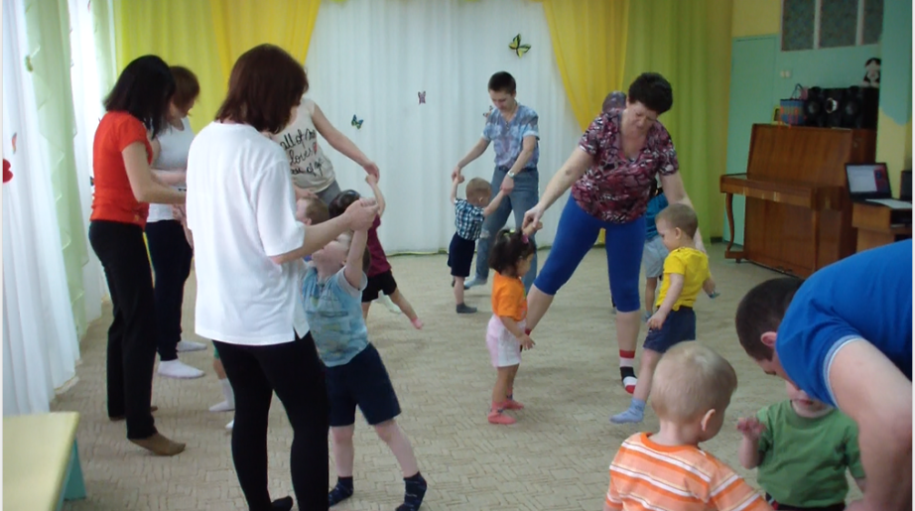
Совместное физкультурное занятие с родителями «В гости к Мурзику»

Slide 6
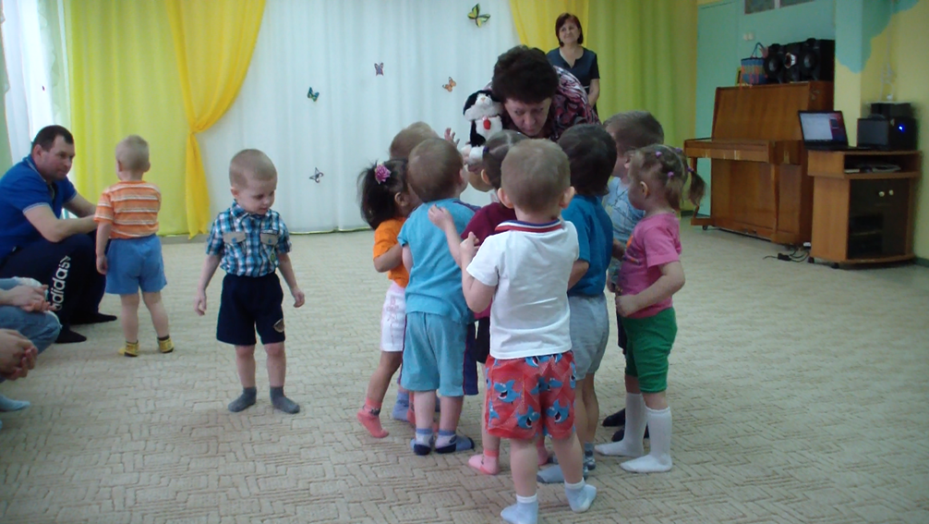

Slide 7
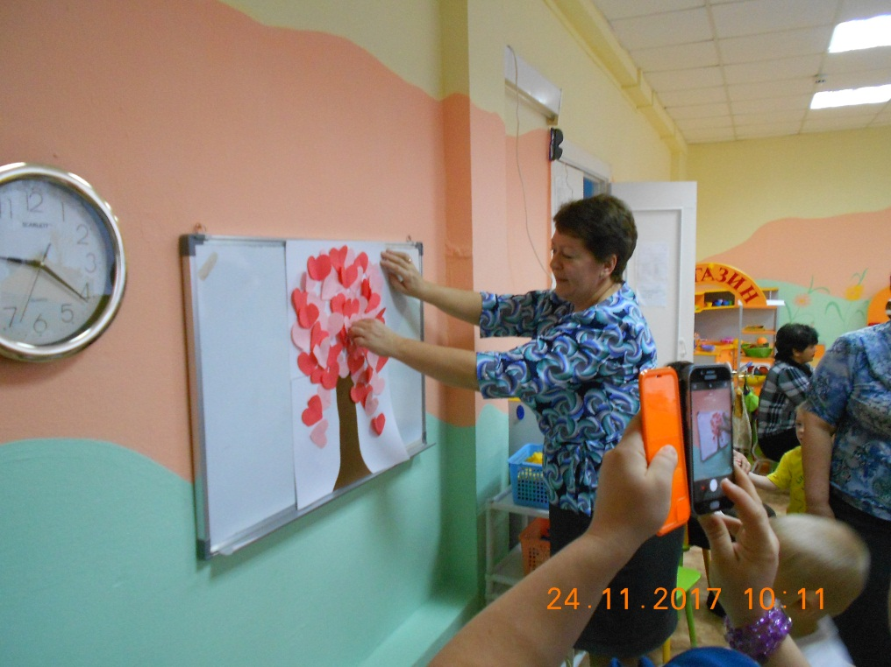
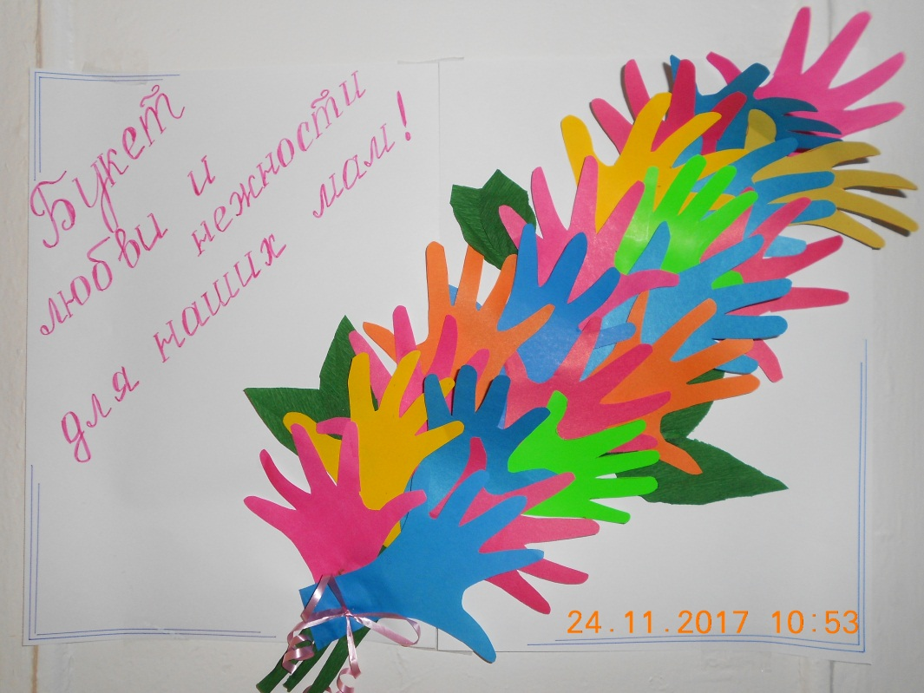
«День матери»

Slide 8
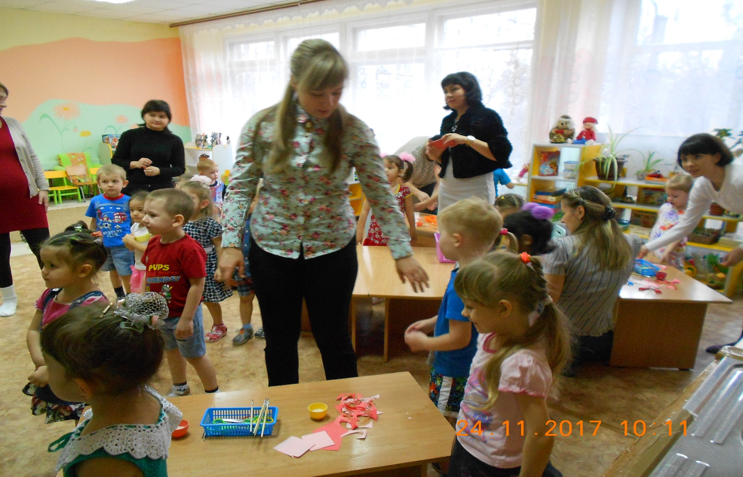
Совместное занятие с мамами

Slide 9
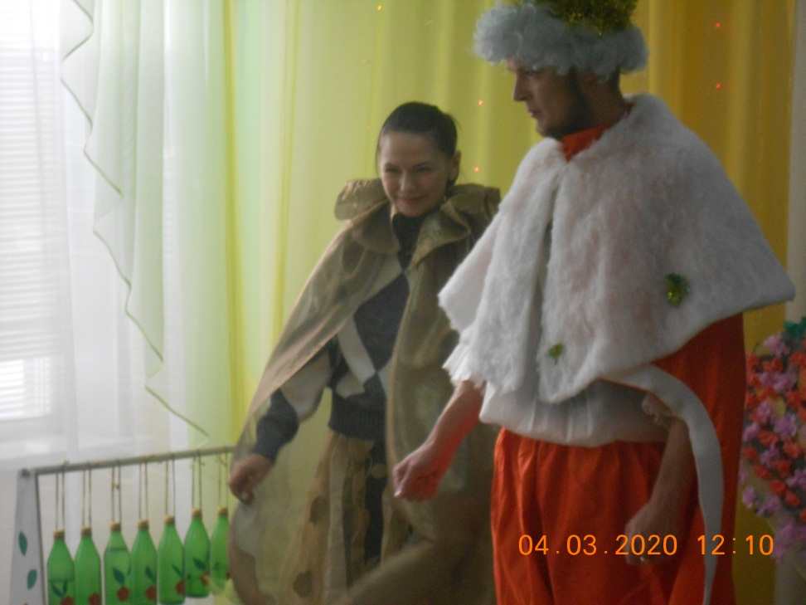
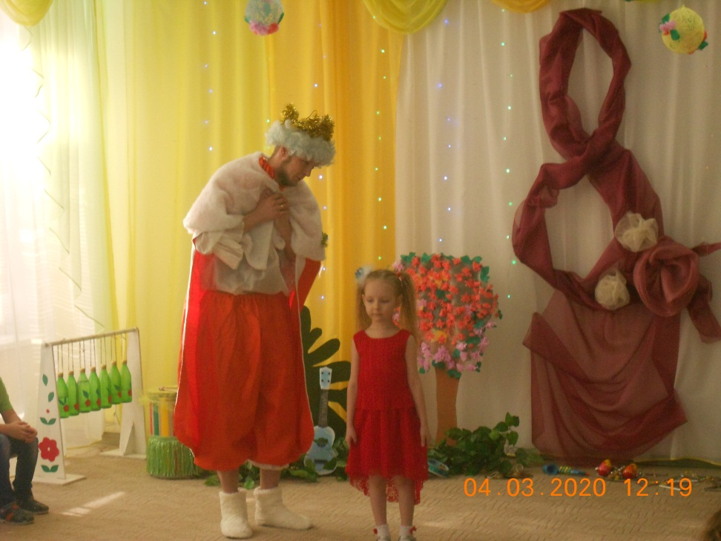
8 Марта
«По следам Бременских музыкантов»

Slide 10
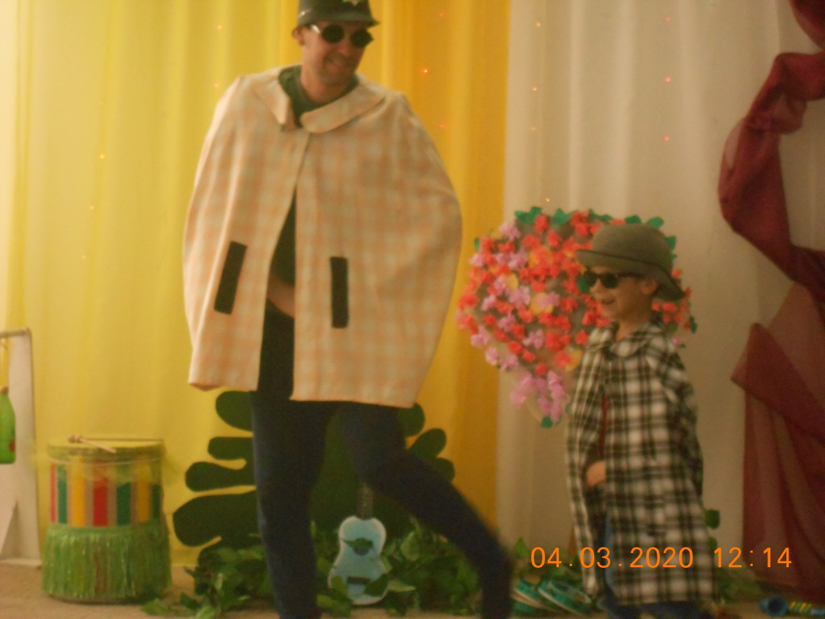
Родители с удовольствием принимают участие вместе со своими детьми

Slide 11
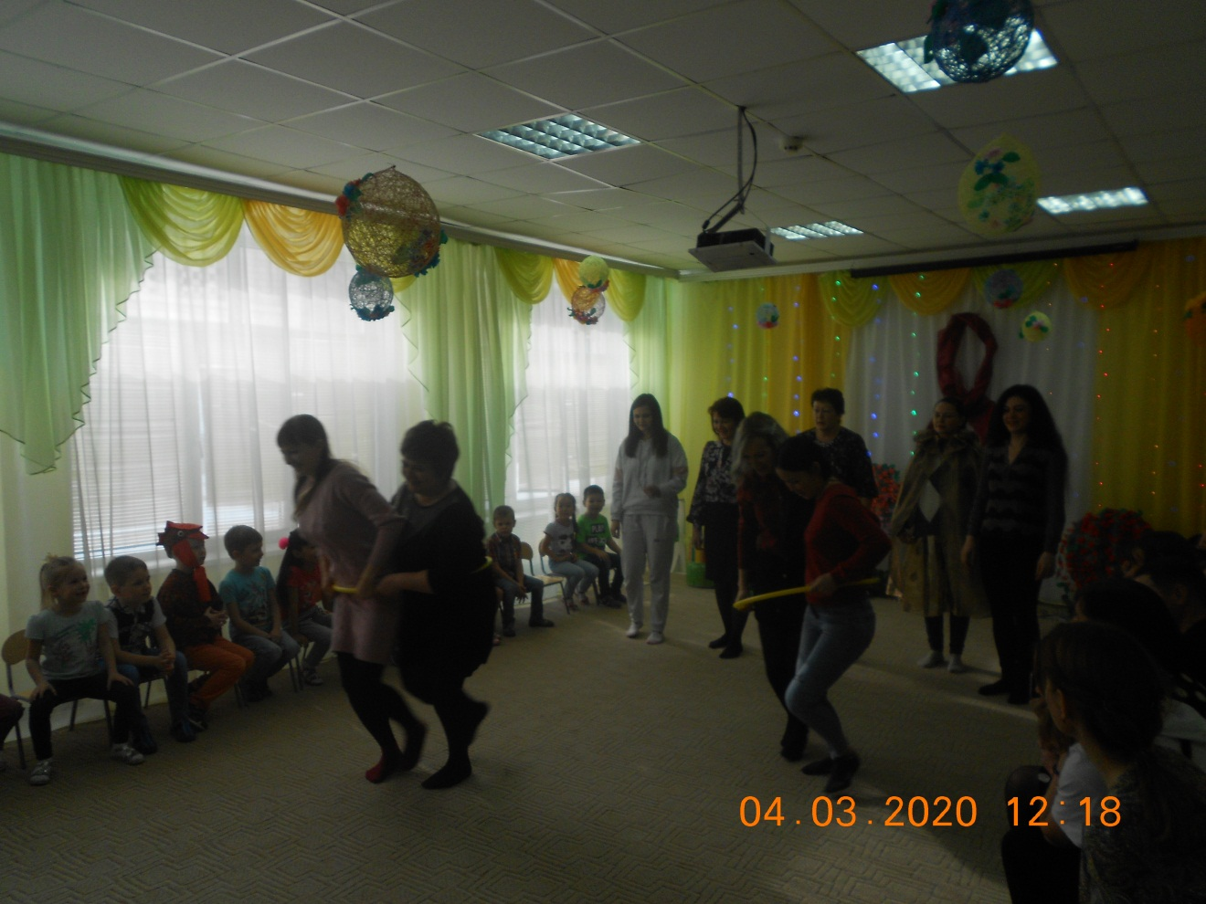

Slide 12
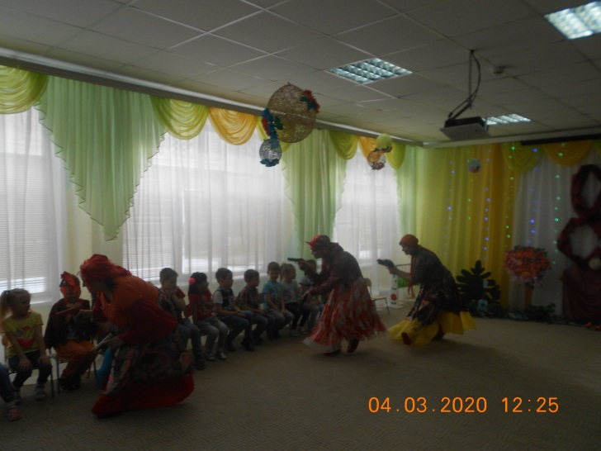
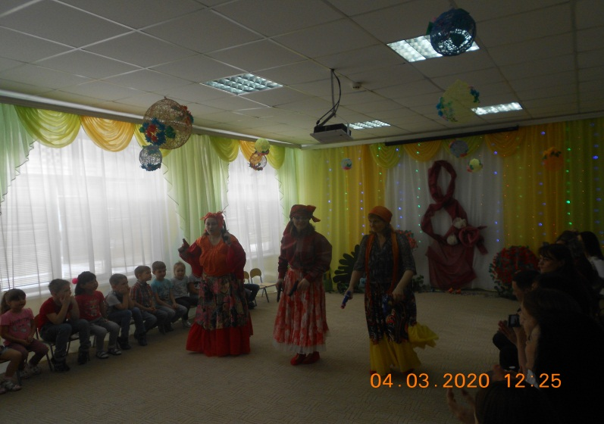
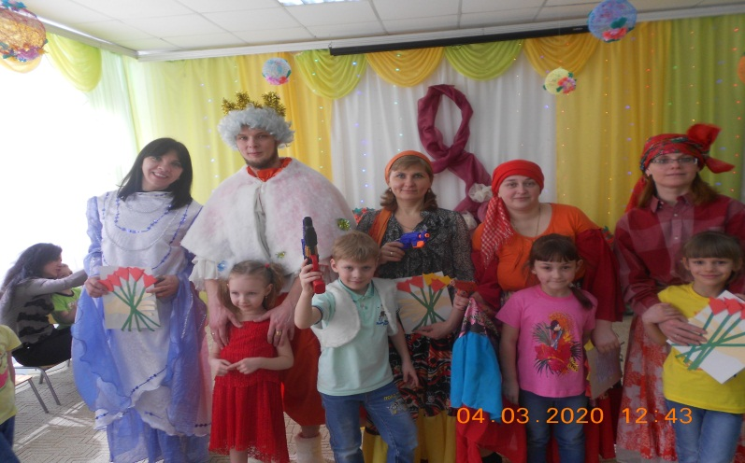
Особенно нравится детям участие родителей в юмористических сценках

Slide 13
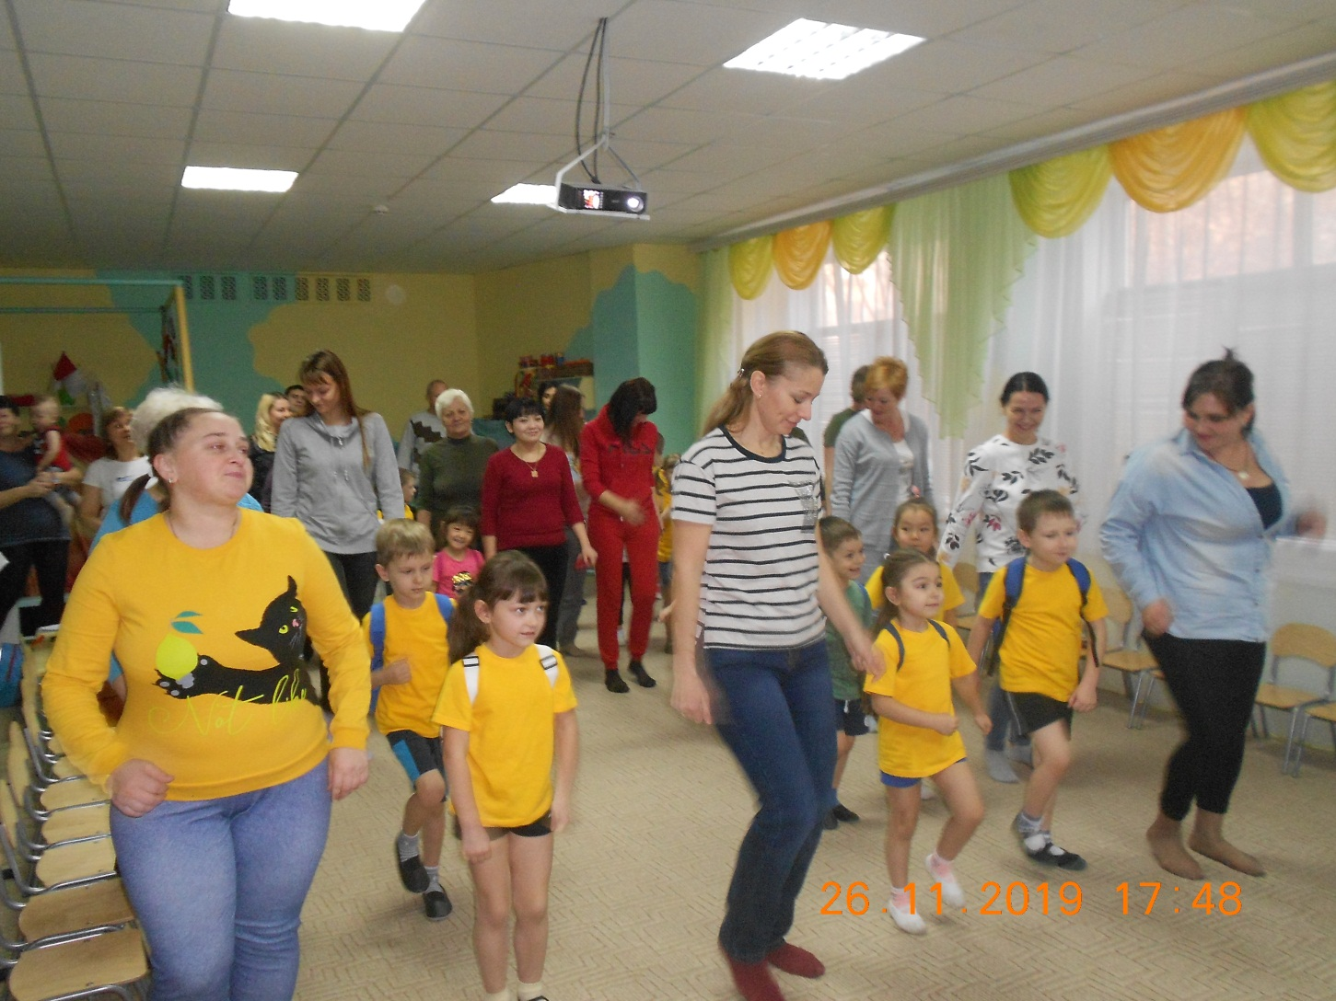
«Поход в Гималаи»

Slide 14
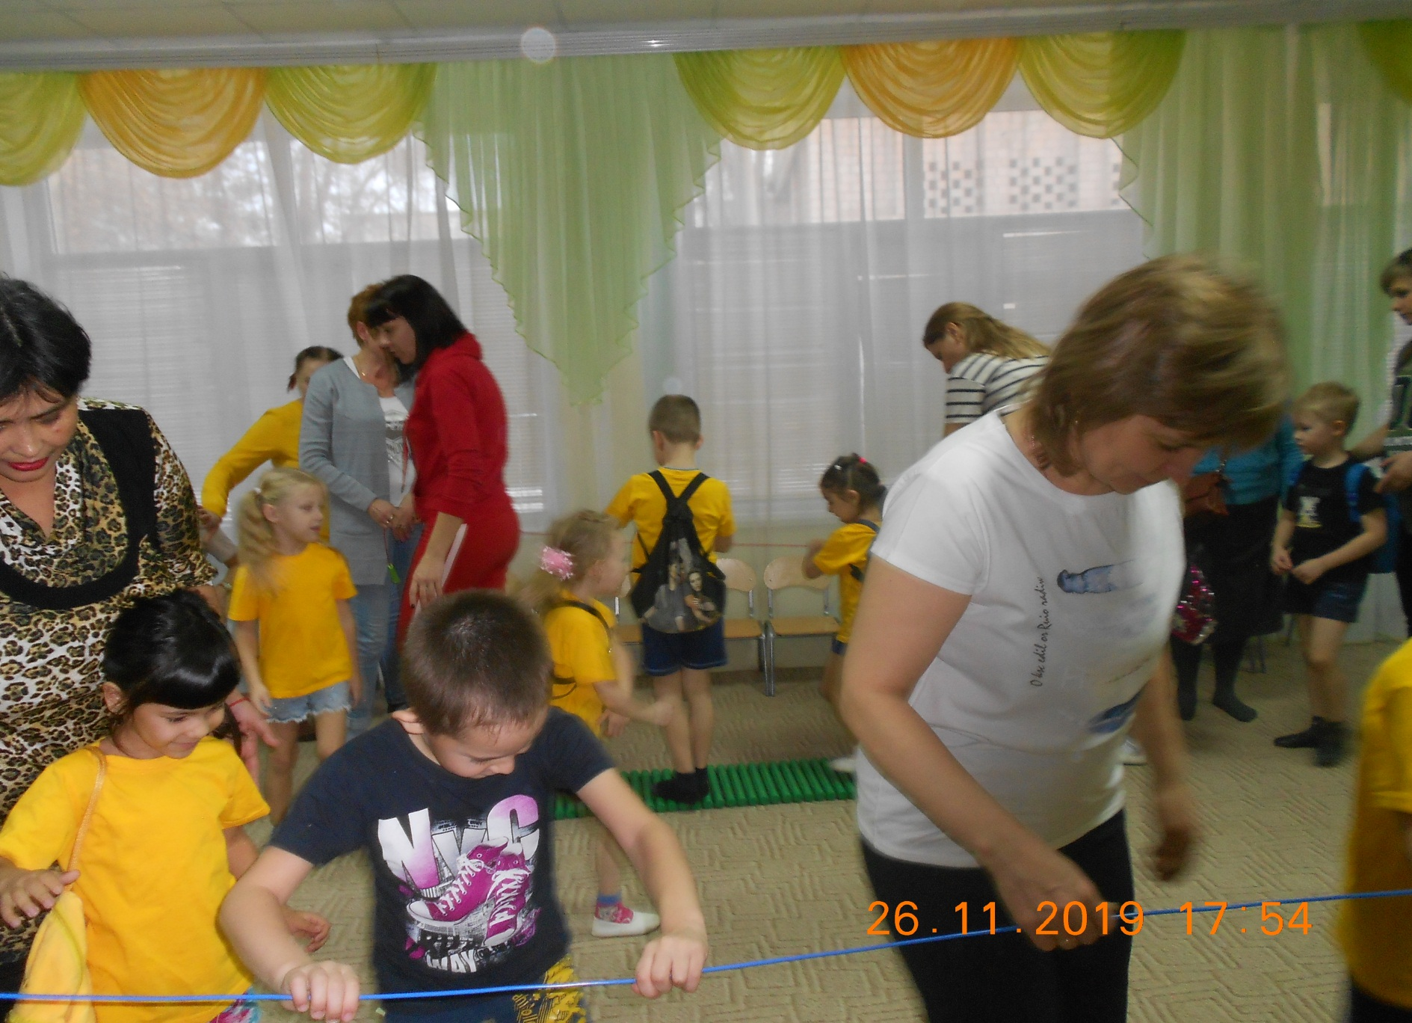

Slide 15
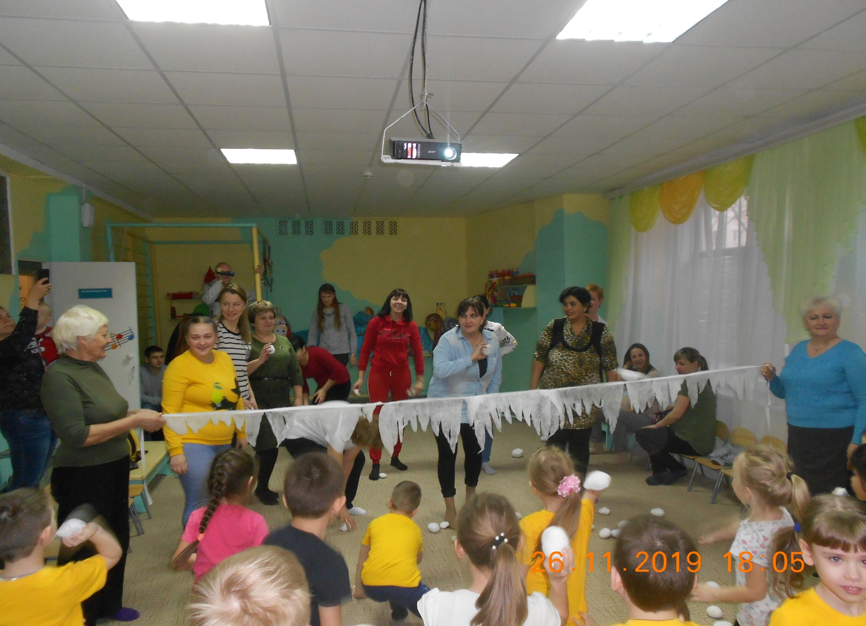

Slide 16
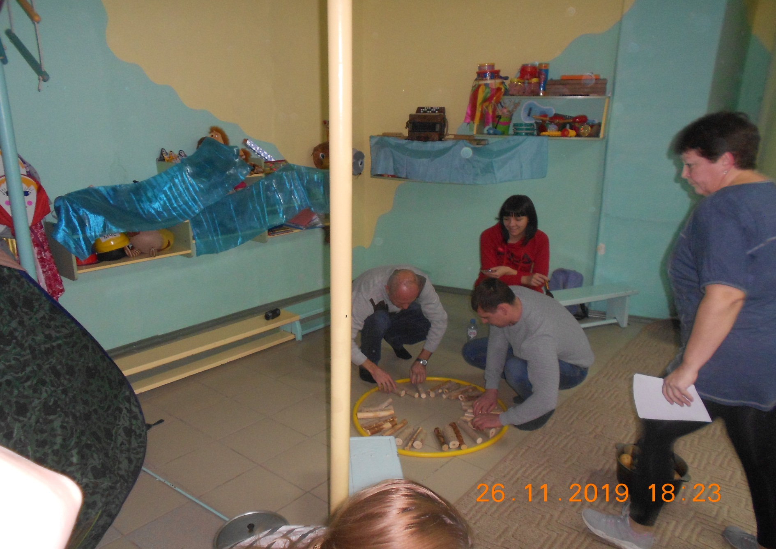

Slide 17
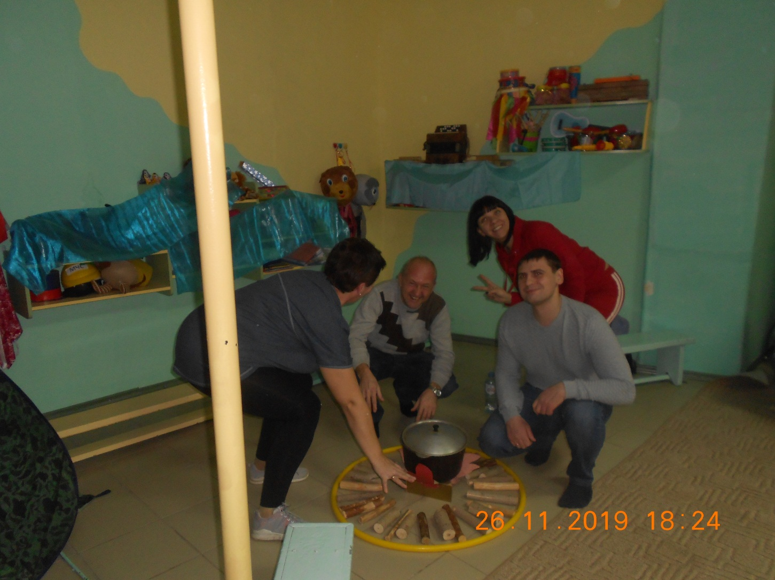
Какой поход без костра и запеченной картошки?

Slide 18
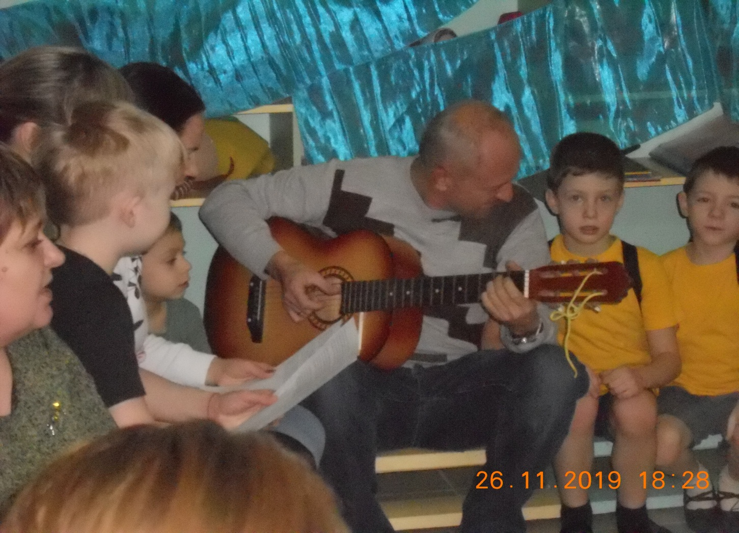
И любой поход не обходится без игры на гитаре у костра

Slide 19
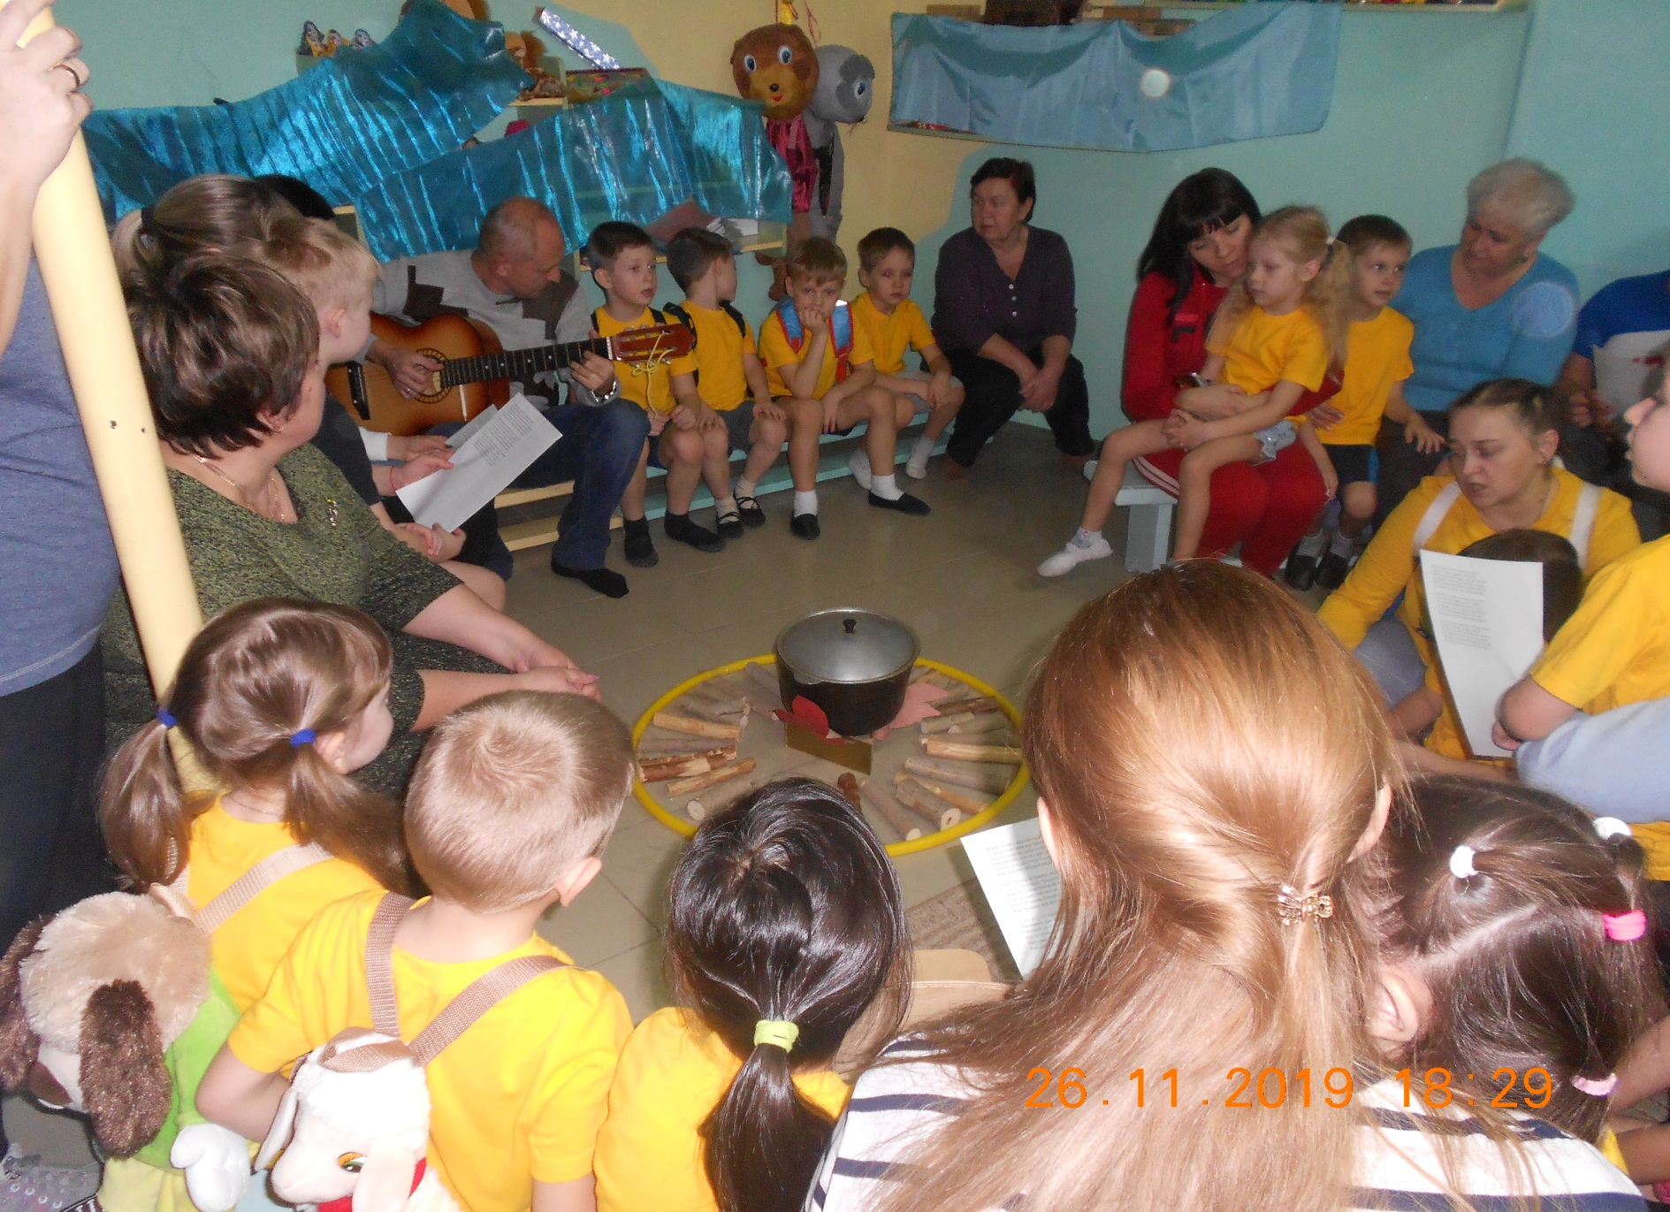

Slide 20
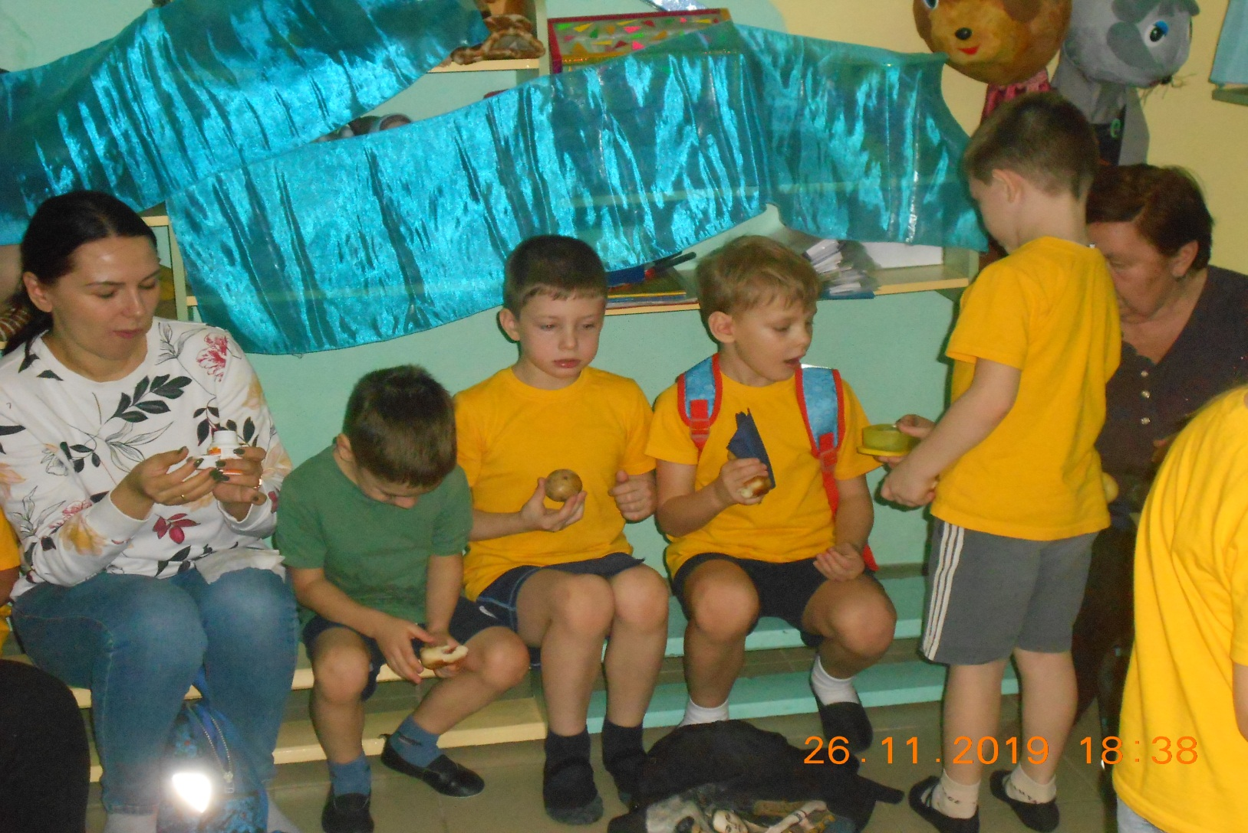
До чего же вкусной оказалась запеченная картошка на костре!

Slide 21
